Slide 1
KADA SE MASKA KORISTI
Zdrave osobe nose masku samo ako njeguju osobu za koju se sumnja da je obolio od koronavirusa.
Nosite masku ako kašljete ili kišete
Maske su efikasne samo ako se koriste u kombinaciji sa čestim pranjem ruku dezinfekcijskim sredstvom na bazi alkohola ili sapunom i vodom
Ako nosite masku onda morate znati kako se ona pravilno koristi i odlaže

Slide 2
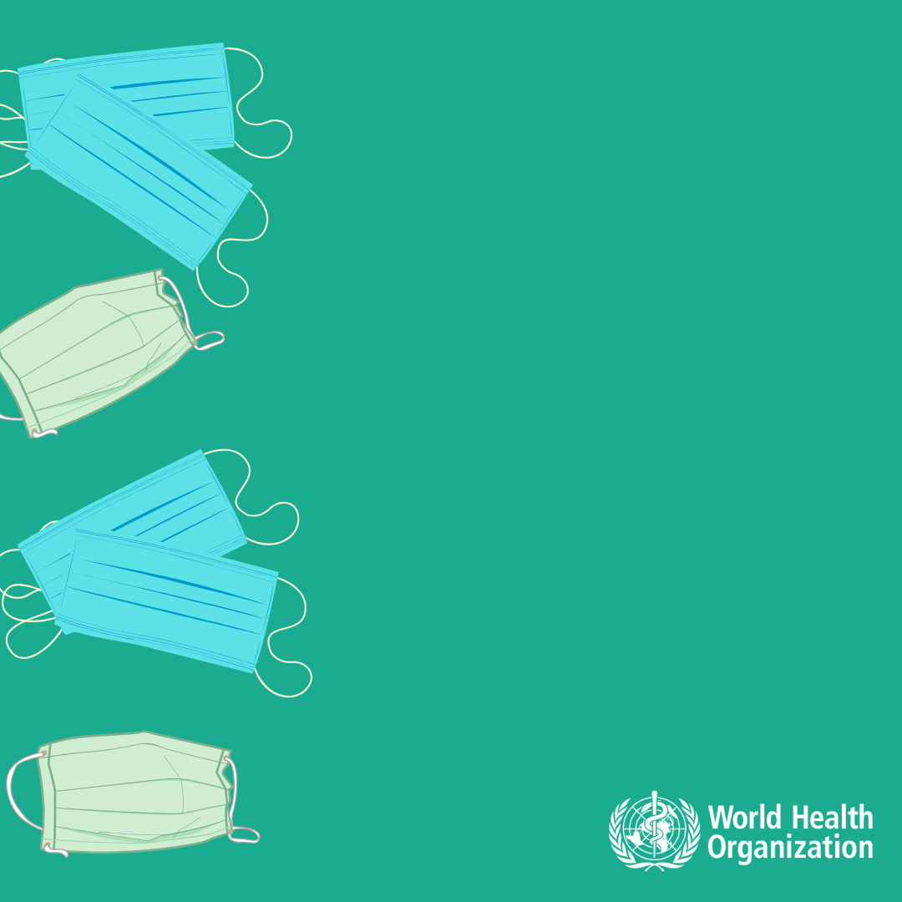
KAKO SE MASKA STAVLJA, KORISTI, SKIDA I ODLAŽE

Slide 3
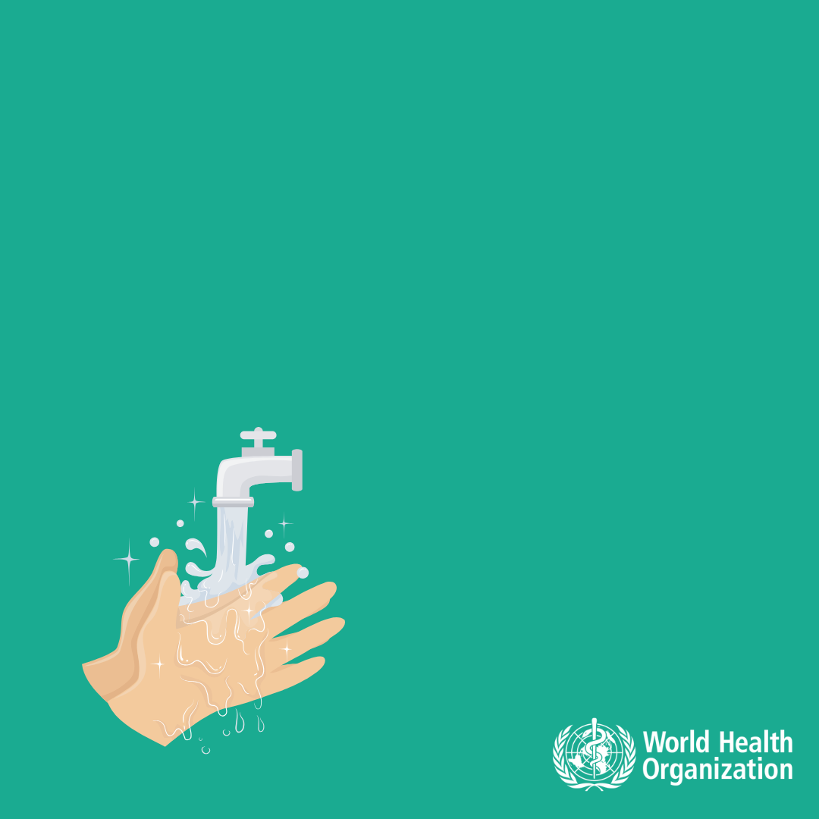
KAKO SE MASKA STAVLJA, KORISTI, SKIDA I ODLAŽE
Prije stavljanja makse, ruke oprati tečnim sapunom i vodom i dezinfikovati alkoholnim sredstvom.

Slide 4
KAKO SE MASKA STAVLJA, KORISTI, SKIDA I ODLAŽE
Maskom pokriti usta i nos i osigurati da između lica i maske nema pukotina

Slide 5
KAKO SE MASKA STAVLJA, KORISTI, SKIDA I ODLAŽE
Izbjegavati dodirivanje maske tokom korištenja;
u slučaju dodirivanja, operite ruke tečnim sapunim i vodom i dezinfikovati alkoholnim sredstvom

Slide 6
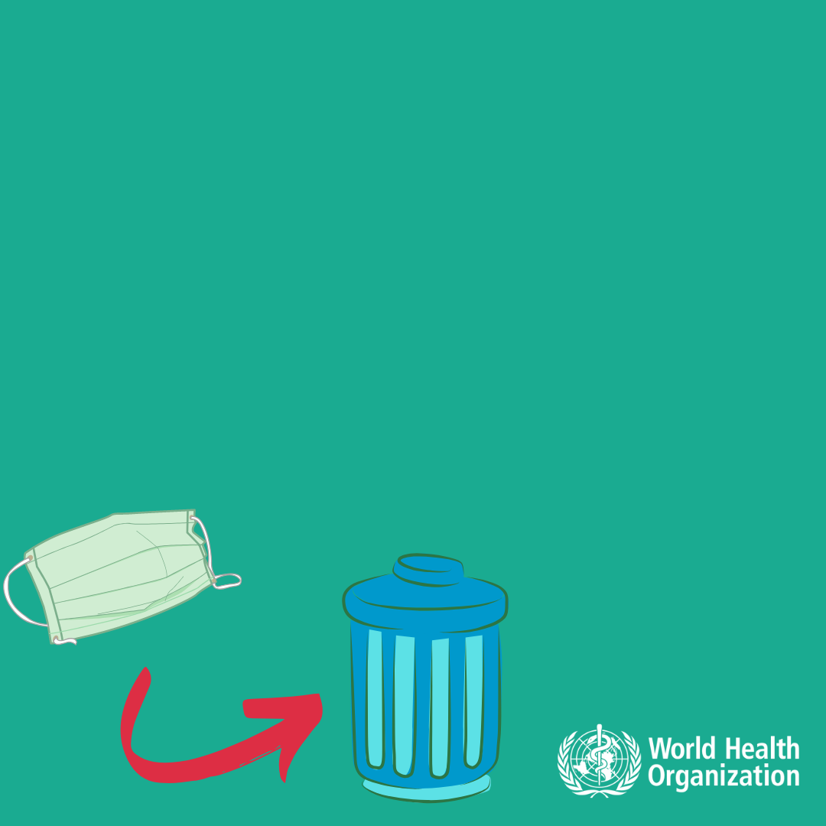
KAKO SE MASKA STAVLJA, KORISTI, SKIDA I ODLAŽE
Masku zamijeniti čim postane vlažna i ne koristiti ponovo

Slide 7
KAKO SE MASKA STAVLJA, KORISTI, SKIDA I ODLAŽE
Skidanje maske: prilikom skidanje maske ne dodirujte prednji dio maske koji se nalazi na licu; odmah bacite u zatvorenu kantu za smeće; operite ruke tečnim sapunim i vodom i dezinfikovati sa alkoholnim sredstvom.

